Slide 1
细胞的繁殖方式
生物的生长发育和繁殖都要靠细胞的分裂
细胞分裂有三种方式：无丝分裂、有丝分裂和减数分裂。
高等动物的体细胞增殖要进行有丝分裂；性细胞(精子和卵子)成熟过程要进行减数分裂。

Slide 2
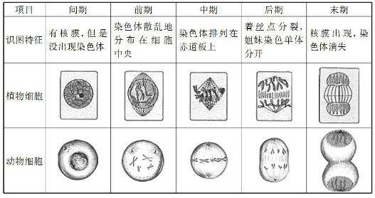
细胞的繁殖方式
一、有丝分裂
1.其分裂过程可分为间期、前
期、中期、后期和末期五个阶段。
2.有丝分裂的特点：
分裂时细胞核的染色质形成染色体，
染色体进行复制形成两份染色体，
平均分配到两个子细胞中去，然后
分裂成两个子细胞，子细胞与母细
胞的染色体数目相同。

